Slide 1
Sistema de gestão livraria

Slide 2
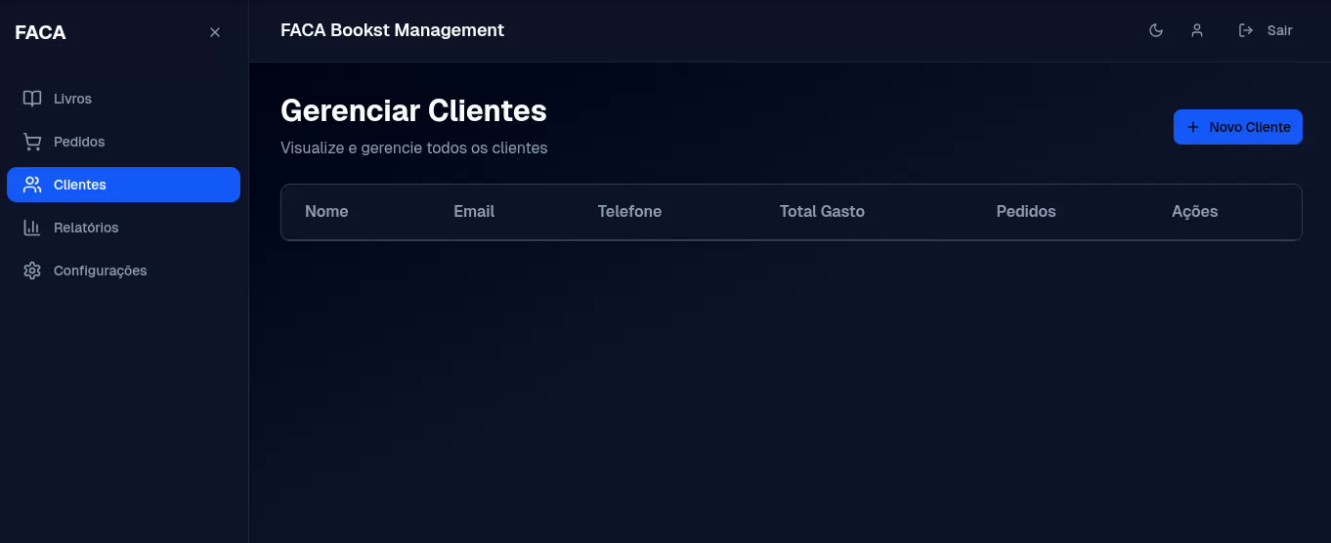
Vídeo do sistema

Slide 3
introdução
O Sistema de Gestão para Livrarias, apresenta uma solução completa desenvolvida com arquitetura moderna que combina o melhor dos bancos relacionais e NoSQL.
Como:
Login no sistema
Navegação rápida pelo catálogo de livros
Criação de um pedido
Dashboard com estatísticas

Slide 4
ESCOLHAS TÉCNICAS
Para profissionais técnicos:
Nossa arquitetura híbrida resolve problemas específicos.
MySQL:
✅ Dados estruturados: Livros, autores, editoras, categorias
✅ Transações ACID: Pedidos e controle de estoque
✅ Integridade referencial: Clientes ↔ Pedidos ↔ Itens
✅ Stored Procedures: Lógica complexa de negócio
MongoDB:
✅ Auditoria completa: Todas as operações do sistema
✅ Schema flexível: Logs com estruturas variáveis

Slide 5
BENEFÍCIOS PARA O NEGÓCIO
Para clientes não-técnicos:
Esta solução traz resultados tangíveis para sua livraria.
Para o Gestor:
📊 Decisões baseadas em dados: Estatísticas em tempo real
🔒 Segurança e rastreabilidade: Saber quem fez o quê e quando
⚡ Performance: Sistema rápido mesmo com muitos usuários
📈 Escalabilidade: Pronto para crescimento
Para a Equipe:
💻 Interface intuitiva: Fácil de usar no dia a dia
📦 Controle de estoque preciso: Evita vendas de produtos sem disponibilidade
👥 Gestão de acessos: Cada usuário com suas permissões
🔄 Processos otimizados: Pedidos rápidos e sem erros

Slide 6
DIFERENCIAIS TÉCNICOS
Para profissionais técnicos.
O que torna nossa solução única:
🎯 Arquitetura híbrida inteligente: Cada banco no seu propósito
🔄 Sincronia automática: Dados entre MySQL e MongoDB
📋 APIs RESTful bem documentadas: Fácil integração
🛡️ Segurança em camadas: JWT + BCrypt + Controle de acesso

Slide 7

CONCLUSÃO E VALOR
"Resumindo, entregamos um sistema que é:"
✅ Tecnicamente robusto para desenvolvedores
💰 Economicamente viável para gestores
👨‍💻 Facilmente operável para a equipe
🚀 Preparado para o futuro com arquitetura escalável

